Slide 1


第4章 非线性方程(组)的求解
本章目标：求 f (x) = 0 的根
4.1 二分法
4.2 简单迭代法
4.3 Newton法
4.4 抛物线法
4.5 非线性方程组的求解
4.6 实例解析

Slide 2

4.1 二分法
原理：若 f ∈C[a, b]，且 f (a) · f (b) < 0，则 f 在 (a, b) 上必有一根。
a
x₁
x*
a
x₂
b
b
bisect.m

Slide 3

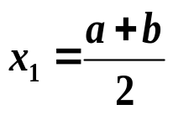
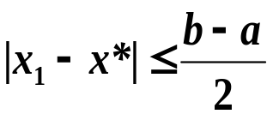
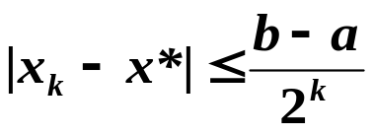
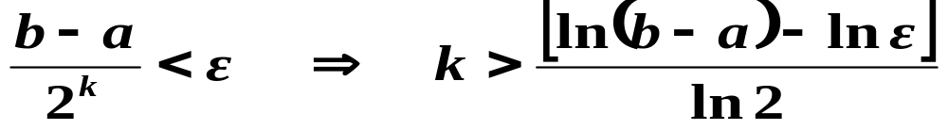

误差 分析：
第1步产生的
有误差
第 k 步产生的 x_{k} 有误差
对于给定的精度 ε ,可估计二分法所需的步数 k ：
优点：①简单;
② 对f (x) 要求不高(只要连续即可) .
缺点： ①无法求复根及偶重根
② 收敛慢
多用于为其它求根方法提供初始近似值。
注：用二分法求根，最好先给出 f (x) 草图以确定根的大概位置。或用搜索程序，将[a, b]分为若干小区间，对每一个满足 f (a_{k})·f (b_{k}) < 0 的区间调用二分法程序，可找出区间[a, b]内的多个根，且不必要求 f (a)·f (b) < 0 。

Slide 4
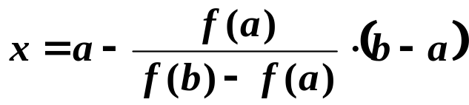
试位法
为了加快二分法根的收敛速度，这里再介绍一种方法——试位法，试位法的一般执行过程见下面动画。
(b, f (b))
a
x*
b
(a+b)/2
(a, f (a))
test_bit.m

Slide 5

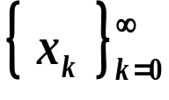
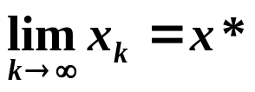
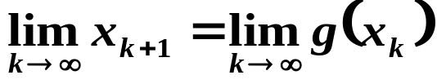
4.2 简单迭代法
等价变换
f (x) = 0
x = g (x)
f (x) 的根
g (x) 的不动点
从一个初值 x₀ 出发，计算 x₁ = g(x₀), x₂ = g(x₁), …, x_{k+1} = g(x_{k}), … 若 收敛，即存在 x* 使得
，且 g 连续，则由 可知 x* = g(x* )，即x* 是 g 的不动点，也就是f 的根。
思路
逐次逼近：
将隐式方程归结为显式计算
fixpt.m

Slide 6
y
y = x
y
y = x
p₁
p₀
y=g(x)
✓
p₀
✓
y=g(x)
p₁
x
x
x₀
x₁
x*
x₀
x*
x₁
y
y = x
y
y = x
y=g(x)
y=g(x)
p₀
❒
❒
p₀
p₁
p₁
x
x
x₁
x₀
x*
x₀
x*
x₁

Slide 7
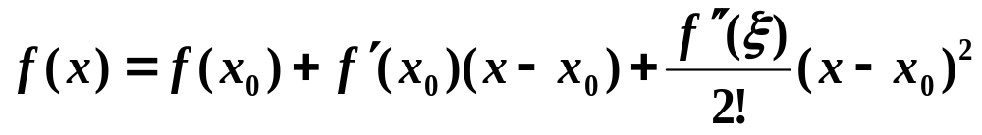
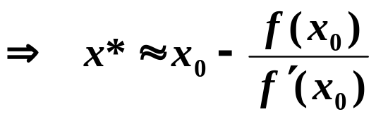

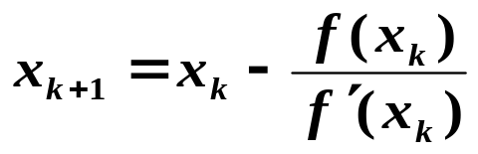
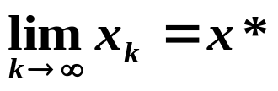
4.3 Newton法
原理：将非线性方程线性化
—— Taylor 展开
取 x₀ ≈ x*，将 f (x)在 x₀ 做一阶Taylor展开:
，ξ 在 x₀ 和 x 之间.
将 (x* − x₀)² 看成高阶小量，则有：
y
线性 /* linear */
只要 f ∈C¹，每一步迭代都有f ’( x_{k} ) ≠ 0， 而且 ，则 x*就是 f 的根。
x*
x
x₀
切线法
newton.m

Slide 8

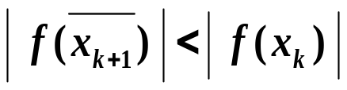
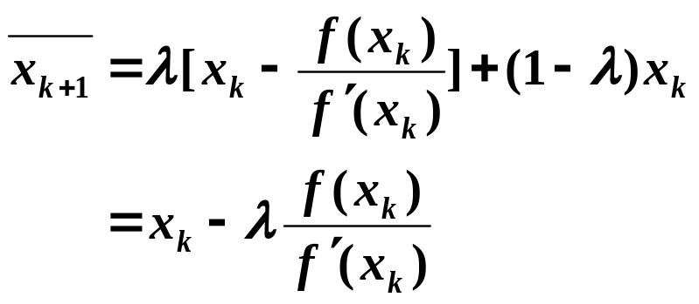


牛顿下山法
——Newton’s Method 局部微调：
原理：若由 x_{k} 得到的 x_{k+1} 不能使 | f | 减小，则在 x_{k} 和 x_{k+1} 之间找一个更好的点 ，使得 。
x_{k}
x_{k+1}
注：λ = 1 时就是Newton’s Method 公式。
当 λ = 1 代入效果不好时，将 λ 减半计算。
newton_down.m

Slide 9
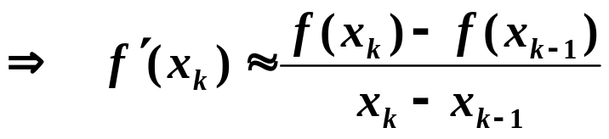
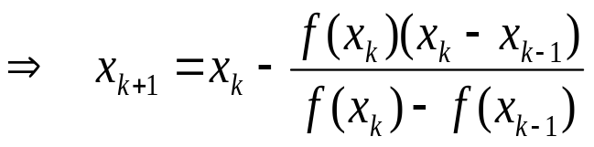
割线法
Newton’s Method 一步要计算 f 和 f ’，相当于2个函数值,比较费时。现用差商(f的值)近似f ’，可少算一个函数值。
割线
切线
收敛比Newton’s Method 慢，且对初值要求同样高。
x₁
x₀
切线斜率 ≈ 割线斜率
需要2个初值 x₀ 和 x₁。
secant.m

Slide 10
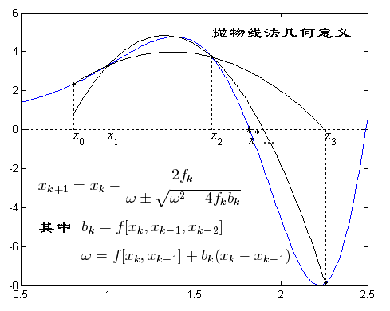
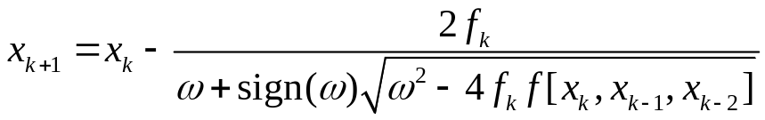
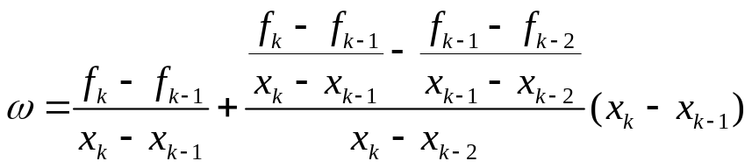
4.4 抛物线法
抛物线法是过曲线上的三点作一条
抛物线，用抛物线与x 轴的一个交点来
作为f (x)=0与x 轴交点。抛物线方法亦称
为Muller方法。抛物线法的迭代公式为：
其中，
。
parabola.m

Slide 11
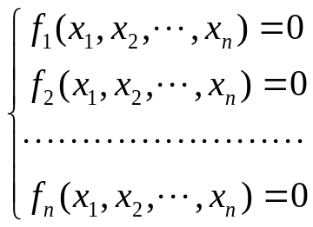

4.5 非线性方程组的求解
非线性方程组可以看作非线性方程的推广，而非线性方程就是非线性方程组的特例。非线性方程组的一般数学描述为：
为叙述方便，记
这样上述方程组即可写为：
对于方程组的求解仍可以用牛顿法求解。
newtong.m

Slide 12
非线性方程的MATLAB函数求解
1、fzero()函数
MATLAB优化工具箱提供的fzero()函数是专门用于求解单变量非线性方程根的函数，该函数的调用格式为：
[x,fval,exitflag,output]=fzero(fun,x0,options,p1,p2,…)
其中，fun表示函数表达式，x0是初始值，可以是标量或长度为2的向量，options是设置的过程参数，它主要包括Display和TolX两个选项，options选项可以通过函数optimset来设定，p1,p2,…是函数表达式中附加的参数，x是返回的根，fval是根x处的目标函数的值，exitflag表明解存在的情况，正数表明解存在，负数表示解不存在(遇到复数、NaN或者无穷大等)。Output包含计算过程中的信息，它是一个结构体，output.algorithm是所选用的算法，output.funcCount是函数赋值次数，output.iterations是迭代次数。
2、fsolve()函数
MATLAB最优化工具箱提供的fsolve()函数是专门用来求解多元方程的实数根的函数。它的调用格式如下：
[x,fval,exitflag,output,jacobian]=fsolve(fun,x0,options,p1,p2,…)
其中，大多数参数的意义同fzero()函数，返回的jacobian是函数在x处的Jacobi矩阵，

